Slide 1
传统文化 · 数学
数一数与乘法——
传统文化中的数学智慧
从古人计数到现代乘法，数学智慧一脉相承
2026年07月24日

Slide 2
课程导览
01
02
03
古人数数有智慧
乘法口诀传千年
生活处处用乘法
从结绳记事到乘法启蒙，感受古人计数智慧
建立乘法模型，传承千年口诀文化
用乘法解决传统文化中的实际问题

Slide 3
01
古人数数有智慧
从结绳记事到乘法启蒙，数学智慧代代相传
走进古人的计数世界，发现乘法的秘密

Slide 4
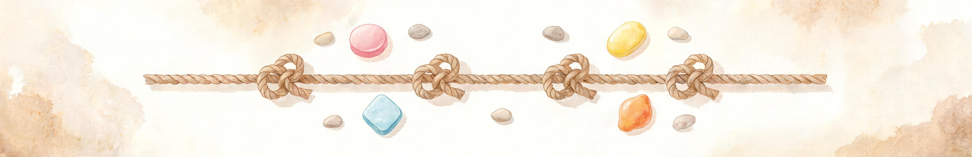


古人结绳探乘法
结绳记事
加法算式
古人用每根绳子上的结数记录数量
连加表示多个相同数量的累加
每堆5块糖，有这样的3堆
5+5+5=15，表示3个5相加
宣传画
小青蛙
排列
3张宣传画，每张4个字，一共12个字
每次跳3格，跳了4次，一共跳了12格
每行7个，有2行，一共14个
当每份同样多时，连加算式可以变得更简洁

Slide 5




相同加数变乘法
古人赶集时，每串糖葫芦有4颗山楂，买了3串，一共多少颗？
核心算法
摆渡车
小飞机
3个4相加
2×4=8（人），4架，每架坐2人
4+4+4=12
→
4×3=12
小船
3×3=9（人），3条，每条坐3人
或
3 × 4 = 12
改写练习
4 × 3 = 12
3 × 4 = 12
3+3+3+3+3=15
→
3×5=15
乘数×乘数=积
交换乘数位置
5+5+5=15
→
5×3=15
乘号×读作"乘"；4和3是乘数，12是积
乘法让相同加数的计算变得又快又准

Slide 6
02
乘法口诀传千年
乘法口诀是祖先留给我们的智慧结晶，已有两千多年历史
探索乘法的规律，传承千年口诀文化

Slide 7
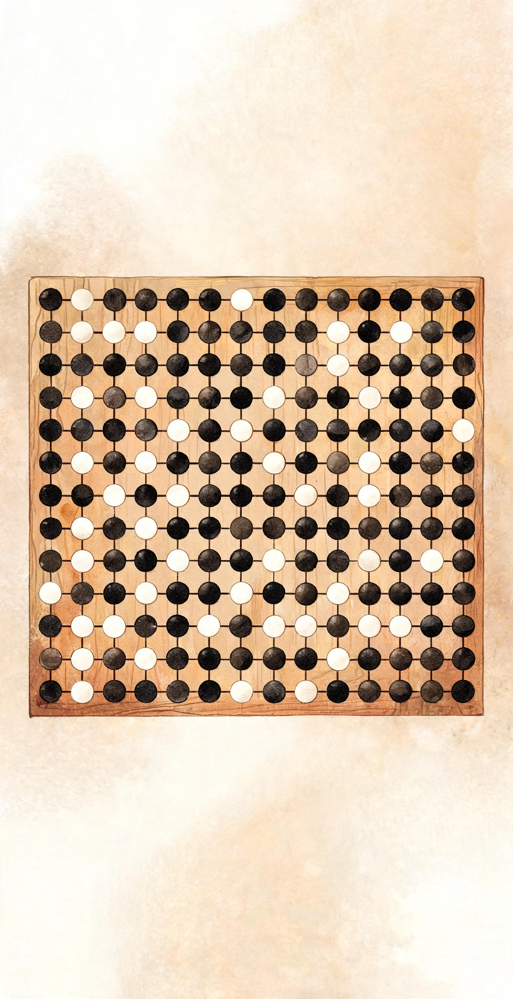





点子图中探乘理
3×8 的两种看法
4×7 的两种看法
横着看
横着看
每行 3个，有 8行
每行 4个，有 7行
竖着看
竖着看
每列 8个，有 3列
每列 7个，有 4列
动手摆一摆
圈一圈
4×7 可以摆成 4行7列，也可以摆成 7行4列
在点子图上表示 3×8，体会行与列的对应
同一个乘法算式，从不同角度看，理解更深刻

Slide 8
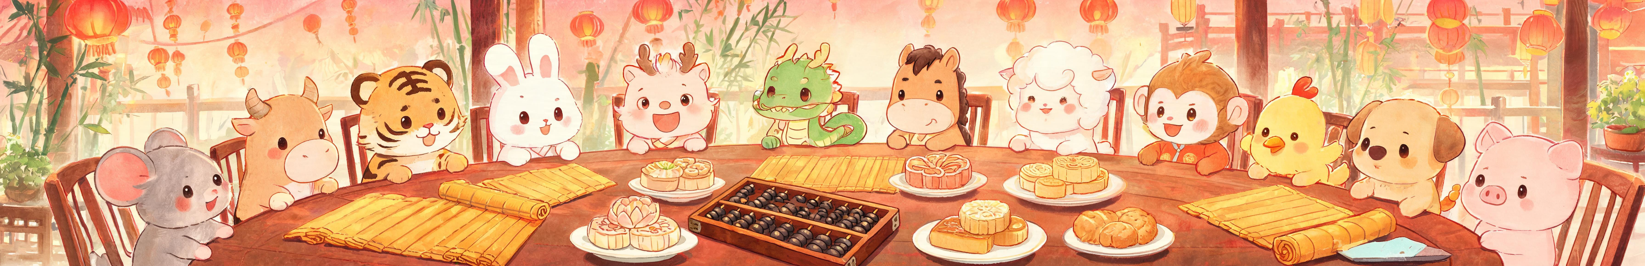
动物聚会乘法宝
3×6 聚会问题
摆小雨伞
小鸟成群
想一想
3×6 还能解决
每桌 6只，3桌 共 18只
每把 4根 牙签
每组 4只 小鸟
生活中的哪些问题？
每只 3颗，6只 需 18颗
摆 3把 需多少根？
3组 共几只？
3 × 6 = 18
4 × 3 = 12（根）
3 × 4 = 12（只）
一个算式，多种情境，乘法本领大

Slide 9
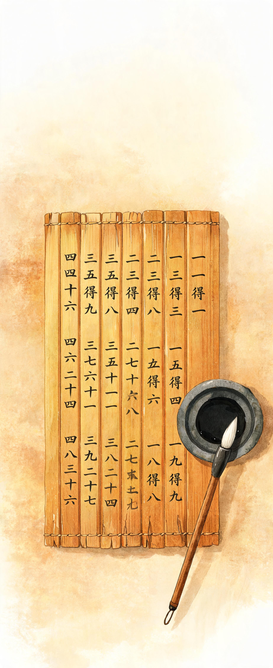


千年口诀初相识
历史与价值
两千多年历史
祖先留传下来的智慧结晶
口诀顺口
记住它计算又快又准
形式与规律
01
三四十二
表示 3×4=12；后一句比前一句多第一个乘数
02
5的乘法口诀
每相邻两句相差 5：一五得五、二五一十、三五十五、四五二十
读来顺口算得快，千年口诀放光彩

Slide 10
03
生活处处用乘法
数学源于生活，又服务于生活
用乘法的眼光，发现传统文化中的数学之美

Slide 11
民俗当中觅乘法
元宵挂灯笼
巧手剪窗花
鞭炮迎新春
每串 6个 灯笼，挂了 4串
每行贴 5张 窗花，贴了 3行
每盒 8个 鞭炮，有 3盒
6 × 4 = 24
5 × 3 = 15
8 × 3 = 24
（个）
（张）
（个）
传统文化里藏着数学，数学让文化更有趣

Slide 12
乘法练习大闯关
01
02
03
加法变乘法
看图列算式
生活中的乘法
3 + 3 + 3 + 3 + 3 = 15 → 3 × 5 = 15
每行 2只 小鸟，有 4行 → 2 × 4 = 8（只）
每支铅笔 2元，买 8支 → 2 × 8 = 16（元）
5 + 5 + 5 = 15 → 5 × 3 = 15
6 + 6 + 6 + 6 = 24 → 6 × 4 = 24
每列 4个 小矮人，有 2列 → 4 × 2 = 8（个）
每盒彩色笔 5元，买 6盒 → 5 × 6 = 30（元）
挑战时刻
和同伴说一说：2 × 6 = 12 可以解决什么问题？
闯过三关，你就是乘法小达人！

Slide 13
数学文化
数学智慧，薪火相传
古人用智慧创造了乘法口诀，今天我们用它开启数学的大门
数一数，乘一乘，传统文化中的数学智慧等你来发现！

